Slide 1

FPGA 雙向通訊
C109112162 朱梓福

Slide 2
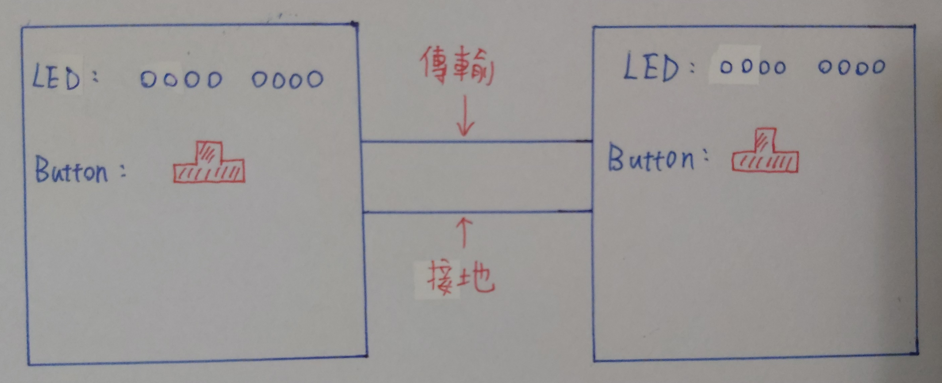
1.需求
需求: 使用兩塊FPGA板子上的GPIO做 雙向傳輸，功能為左方按下 Button右方的LED必須亮燈，若 左方按下Button，則左方LED必 須亮燈。

Slide 3
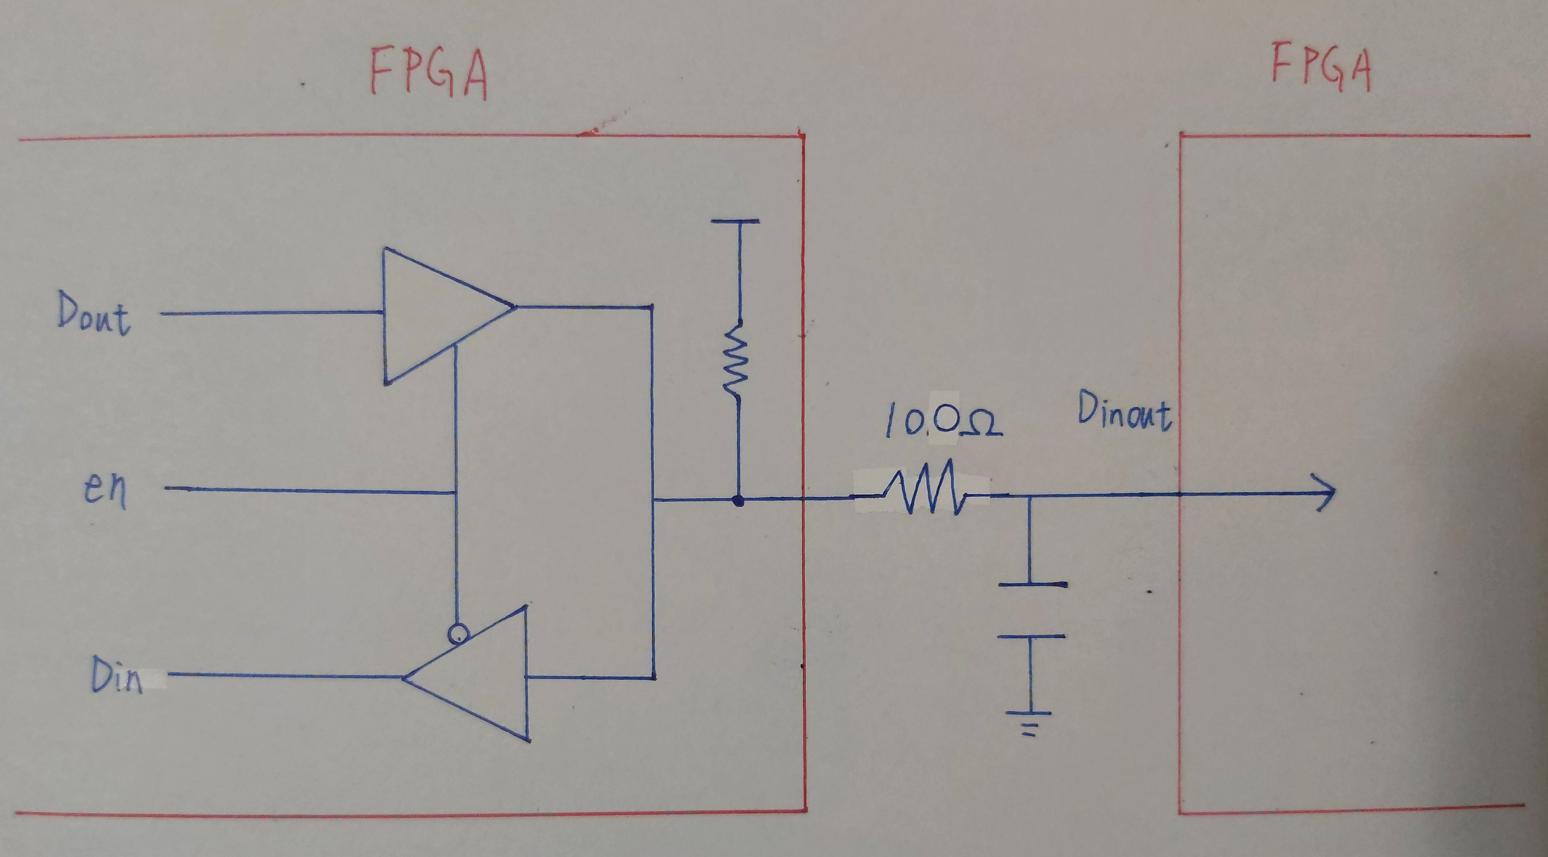
2.分析
當en=1時，Dinout=Dout。
當en=0時，Dinout=Din。

Slide 4
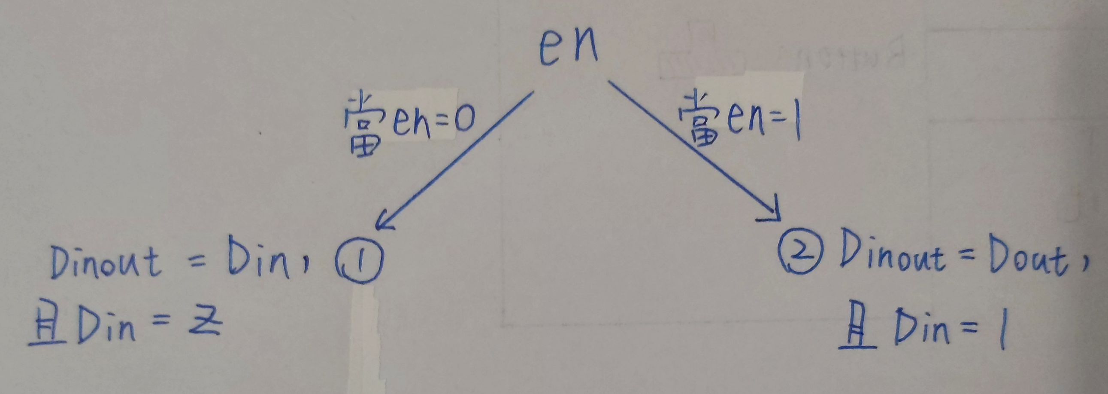
3.設計
設定Din=Z接收資料，當en=1時，Dinout=Dout，至於Din=1是因為Din=0時，我方LED會亮燈，為了不發生我方在傳資料給他方時我方的LED亮燈，所以將在傳資料的時候Din拉高才不會發生錯誤，而當en=0時則是接收他方的資料，都接收到時，我方的LED就會亮燈，而雙方的一般狀態為等待接收對方資料，只有當Button按下才會轉為輸出狀態。

